Slide 1

Contrato y validación de datos

Slide 2

Recordemos…
Se generan los datos y son almacenados en una base de datos
Alguien consume los datos
¿Quién es ese alguien y cuál es su propósito?

Slide 3
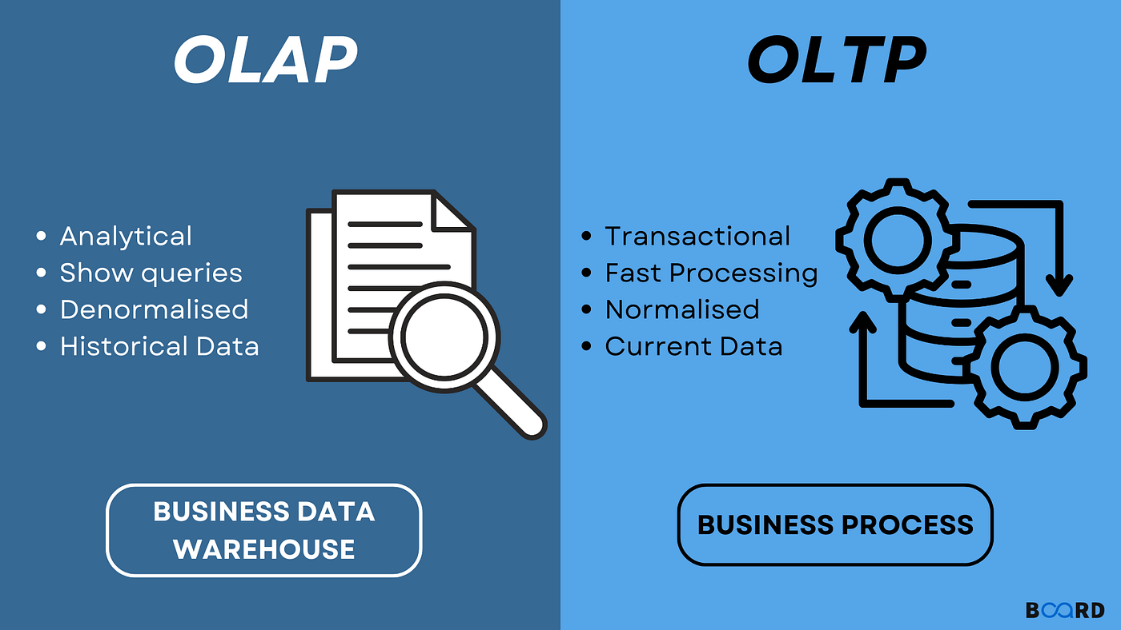

Slide 4
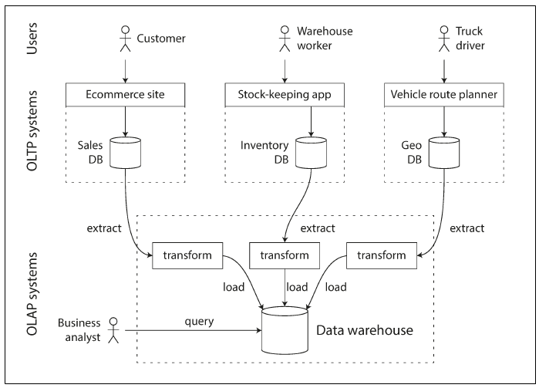
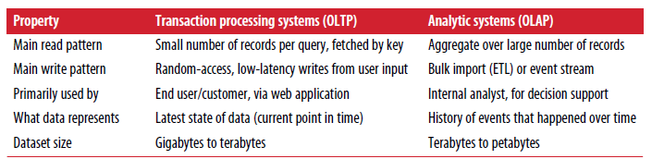
Data Warehouse

Slide 5
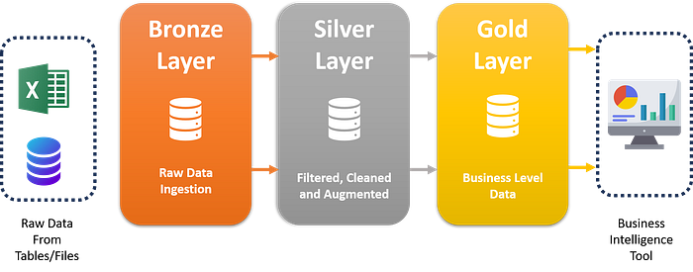
¿Qué estamos construyendo?
Convertir un dataset crudo en un sistema consultable con reglas claras
Bronze → Silver → Gold
Bronze: datos descargados (aquí un Bronze lite CSV filtrado) + trazabilidad mínima
Silver: limpieza, llaves, deduplicación, tablas fact/dim
Gold: consultas y métricas listas para responder preguntas

Slide 6
Hoy dejamos de ‘consultar datos’ y empezamos a administrar datos.
Un JOIN malo es por falta de un contrato
Un contrato tiene asociado un modelo de datos
El modelo de datos se abstrae a partir de los datos crudos

Slide 7
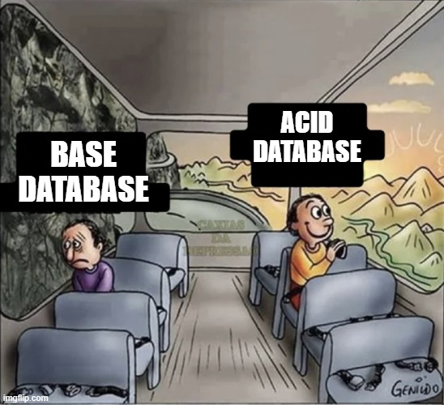
¿Qué es fundamental en una base de datos?
Atomicity (Atomicidad): Una transacción es todo o nada. Si un paso falla, la base de datos revierte todo.
Ejemplo: Transferencia bancaria: si se descuenta de una cuenta pero no se acredita en la otra, la operación completa se cancela.
Consistency (Consistencia): Después de cada transacción, la base de datos debe quedar en un estado válido, respetando reglas, constraints, tipos de datos, claves foráneas, etc.
Ejemplo: No puedes insertar un pedido con un customer_id que no existe.
Isolation (Aislamiento): Las transacciones concurrentes no deben interferir entre sí. Cada transacción debe comportarse como si fuera la única ejecutándose.
Ejemplo: Dos cajeros no pueden vender la misma última unidad de un producto.
Durability (Durabilidad): Una vez confirmada la transacción, los cambios persisten, incluso si hay fallos de energía o caídas del sistema.
Ejemplo: Si un cliente paga y el sistema confirma, el registro queda guardado aunque el servidor se apague segundos después.
Para OLTP SI! Pero para OLAP no tanto

Slide 8
Reglas del proyecto
Trabajamos con un Bronze-lite (CSV ya filtrado) para aprender sin ahogarnos.
Core (obligatorio para todos)
Dataset oficial del curso = Contract v1 (16 columnas)
No se edita el CSV a mano.
Transformaciones se hacen en SQL (Silver/Gold).
Entregables se basan en:
checks de calidad (nulos, rangos, unicidad)
modelado (fact/dim)
evidencia (conteos, queries, outputs).
Extended (opcional por grupo, con control): Solo si el grupo necesita más columnas / otra selección:
Registrar decisión en docs/decisions_log.md
Versionar contrato: docs/data_contract_v1.1.json (o v2.0)
Re-ingestar reproduciblemente (script/config), sin edición manual
Demostrar que no rompe checks clave (PK/grain, nulos, rangos)

Slide 9
Data Contract v1 + Calidad mínima (checks sí o sí)
Antes de transformar o unir, validamos
¿Qué pasa si NO validas?
Duplicados en claves → JOIN multiplica filas → métricas falsas
Nulos en columnas clave → pérdidas silenciosas (LEFT/INNER) → sesgos
Rangos absurdos → promedios y modelos que “parecen” correctos pero no lo son
El JOIN “malo” no fue accidente: fue falta de checks.

Slide 10
Data Contract
Un contrato mínimo define:
Esquema: columnas oficiales del Core
Grain: qué significa “una fila”
Claves candidatas: cómo identifico una entidad
Checks: reglas mínimas de calidad
Versionado: v1.0, v1.1… (cuando cambie el esquema o reglas)
Objetivo: que downstream (joins, métricas) no “se rompa” silenciosamente. No dice cómo validar, sino qué validar.

Slide 11
Checks mínimos “sí o sí”
Completeness: ¿faltan valores? (nulos)
Uniqueness: ¿la clave se repite? (duplicados)
Validity: ¿los valores tienen sentido físico/temporal?
Notes:
No buscamos perfección: buscamos “mínimos que eviten desastre”.

Slide 12

Patrón SQL para nulos
nulls(col) = COUNT(*) - COUNT(col)
Junto con la consulta:
SELECT COUNT(*) - COUNT(hostname) AS nulls_hostname
FROM raw_ps;

Slide 13

Patrón SQL para duplicados
SELECT pl_name, COUNT(*) AS c
FROM raw_ps
WHERE pl_name IS NOT NULL
GROUP BY pl_name
HAVING COUNT(*) > 1
ORDER BY c DESC
LIMIT 10;

